Slide 1
ООО «АРТ-С» представляет
БЕЗАЛКОГОЛЬНЫЕ НЕГАЗИРОВННЫЕ НАПИТКИ СЕРИИ TASTE
ОСТАНОВИ ВРЕМЯ.
НАСЛАДИСЬ ИЗУМИТЛЬНЫМ ВКУСОМ

Slide 2
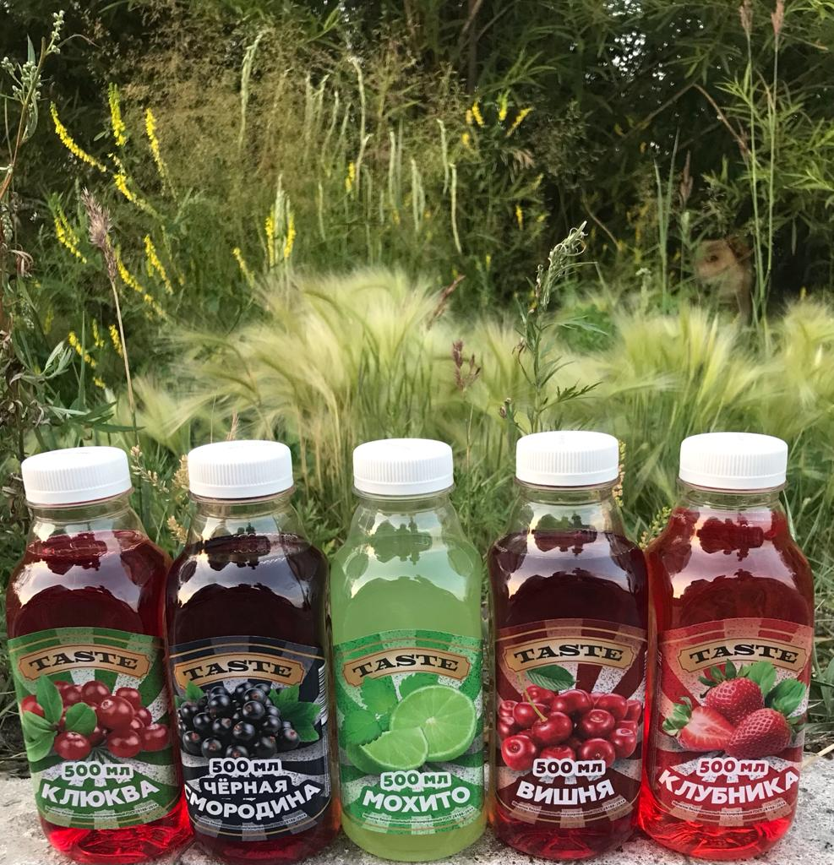
НАПИТКИ СЕРИИ TASTE
СОСТАВ: ОСНОВА ГОСТ 28499-2014, ВОДА ПИТЬЕВАЯ ОЧИЩЕННАЯ, ЛИМОННАЯ КИСЛОТА, САХАР НАТУРАЛЬНЫЙ, НАТУРАЛЬНЫЙ ПИЩЕВОЙ АРОМАТИЗАТОР.
ПИЩЕВАЯ ЦЕННОСТЬ В 100 мл.: УГЛЕВОДЫ-10,2; БЕЛКИ-0; ЖИРЫ-0. ЭНЕРГЕТИЧЕСКАЯ ЦЕННОСТЬ-39кКАЛ/163кДЖ, СРОК ГОДНОСТИ 180 ДНЕЙ
ОБЪЕМ НАПИТКОВ 0,5Л; 1Л

Slide 3
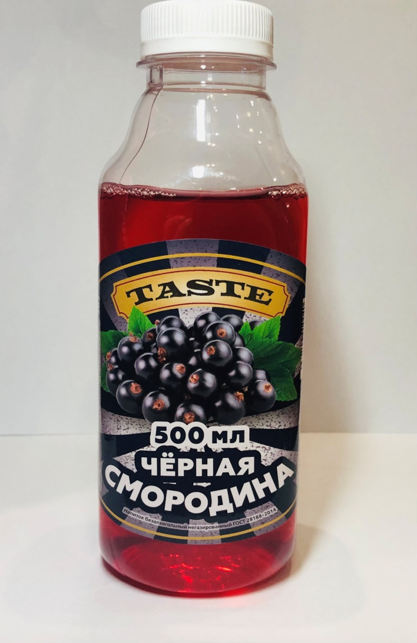
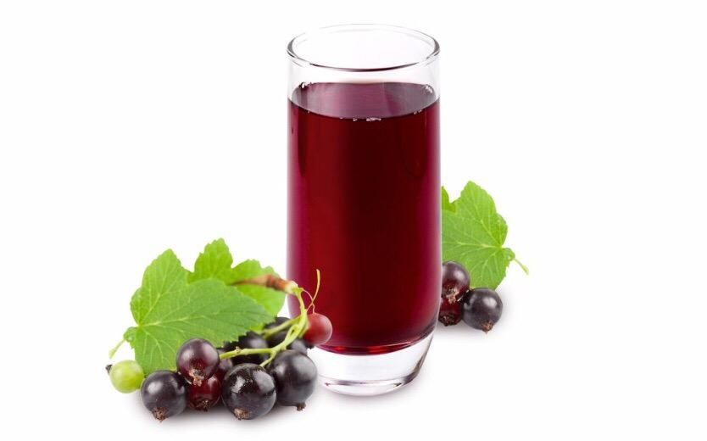
ЧЁРНАЯ СМОРОДИНА
Черная смородина содержит большое количество витамина С, фитонцидов - убивающих микробы. Ягоды черной смородины - прекрасное средство при простудных заболеваниях, при заболеваниях верхних дыхательных путей, при вирусных и инфекционных заболеваниях.
НАПИТОК СОКОСОДЕРЖАЩИЙ минимальный объём сока не менее 15% .
ОБЛАДАЕТ ЯРКО ВЫРАЖЕННЫМ ВКУСОМ И АРОМАТОМ.
Объем напитков: 0,5л, 1л

Slide 4
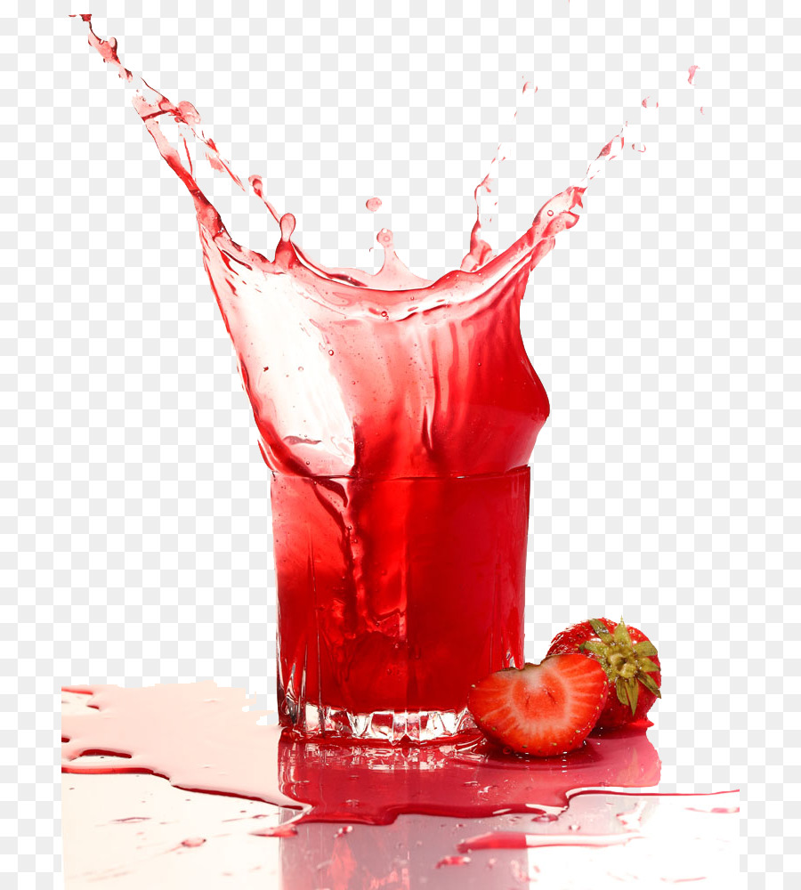
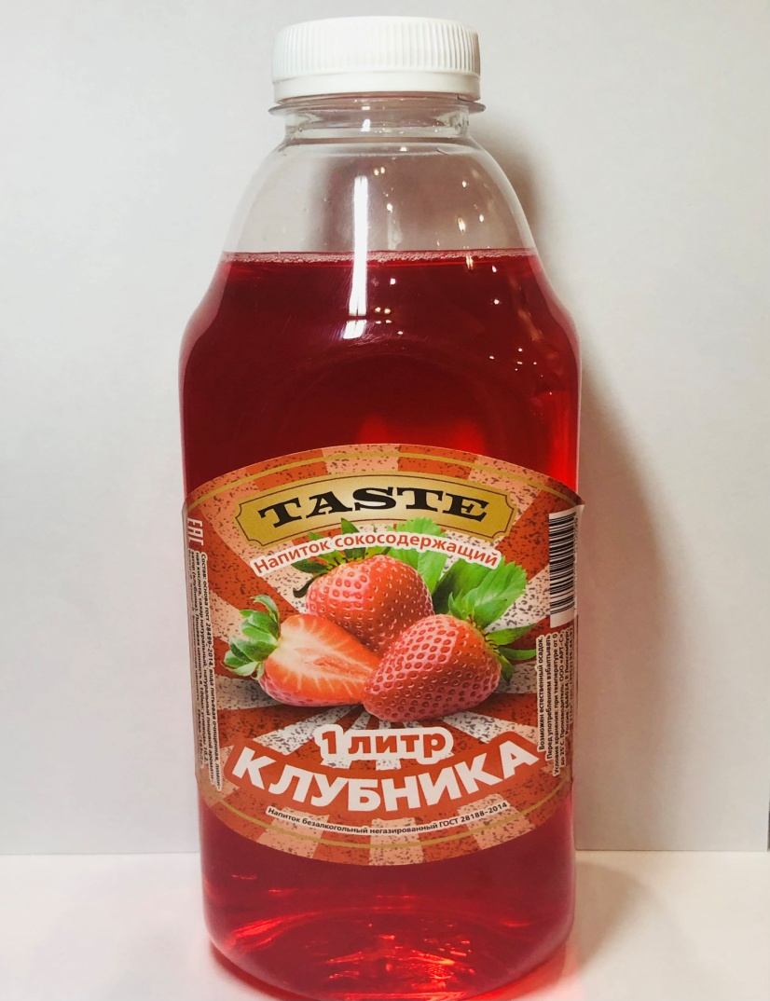
КЛУБНИКА
Клубника – богатейший источник таких питательных веществ как витамины А, В, С, Е и минералы (калий, фосфор, кальций, магний, кальций, железо, йод, марганец). Помимо этого, ягода содержит целый набор непитательных биологически активных составляющих (фенольные соединения), которые вместе оказывают синергетическое действие на организм, укрепляя здоровье и предотвращая развитие различных заболеваний.
НАПИТОК СОКОСОДЕРЖАЩИЙ минимальный объём сока не менее 15% .
ОБЛАДАЕТ ЯРКО ВЫРАЖЕННЫМ ВКУСОМ И АРОМАТОМ.
Объем напитков: 0,5л, 1л

Slide 5
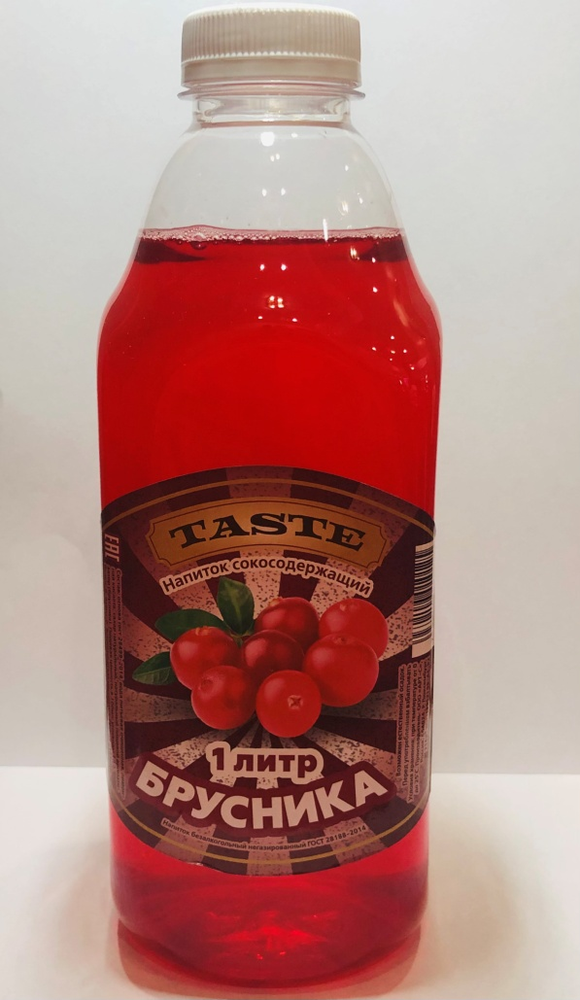
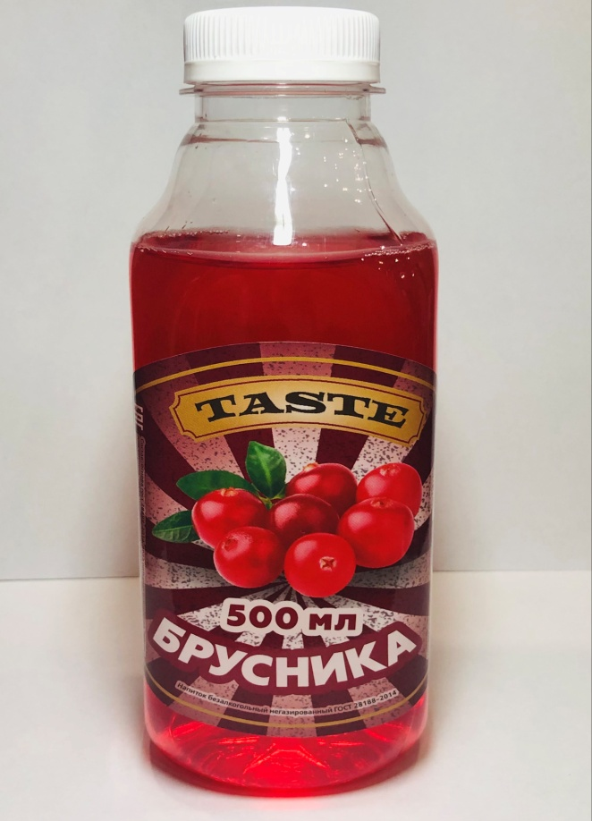
БРУСНИКА
Брусничный напиток обостряет зрение, очень полезен при неврозах и анемии, также обладает противоязвенным действием, снижает содержание холестерина в крови, улучшает работу желудка и кишечника, понижает артериальное давление.
НАПИТОК СОКОСОДЕРЖАЩИЙ минимальный объём сока не менее 15% .
ОБЛАДАЕТ ЯРКО ВЫРАЖЕННЫМ ВКУСОМ И АРОМАТОМ.
Объем напитков: 0,5л
НАПИТОК СОКОСОДЕРЖАЩИЙ минимальный объём сока не менее 15% .
ОБЛАДАЕТ ЯРКО ВЫРАЖЕННЫМ ВКУСОМ И АРОМАТОМ.
Объем напитков: 1л

Slide 6
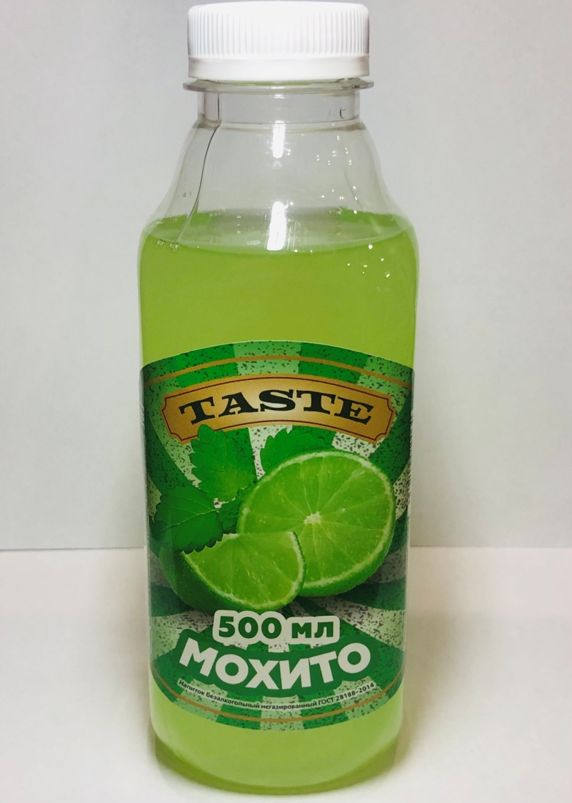
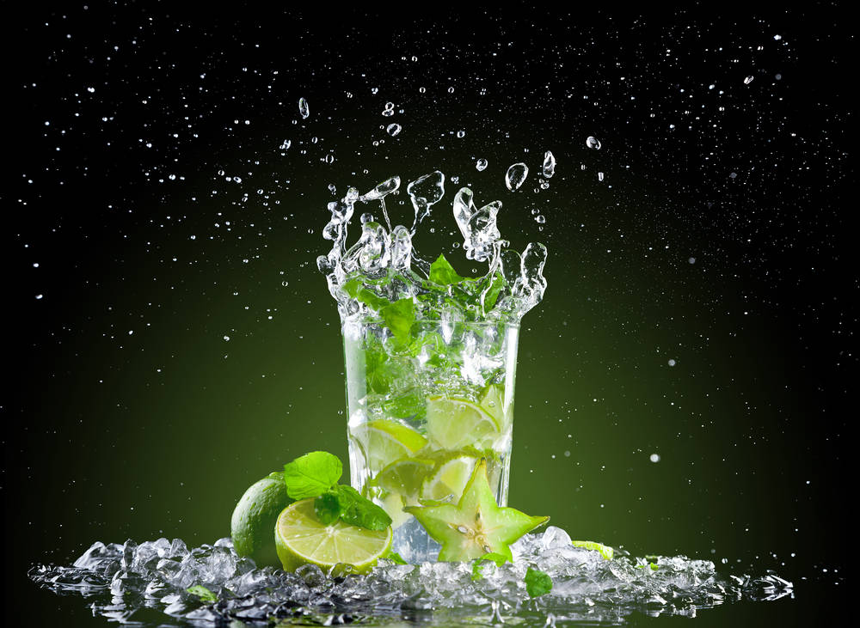
МОХИТО
НАПИТОК СОКОСОДЕРЖАЩИЙ минимальный объём сока не менее 15% .
ОБЛАДАЕТ ЯРКО ВЫРАЖЕННЫМ ВКУСОМ И АРОМАТОМ.
ПОДХОДИТ ДЛЯ СОЗДАНИЯ АЛКОГОЛЬНЫХ, БЕЗАЛКОГОЛЬНЫХ КОКТЕЛЕЙ.
Объем напитков: 0,5л

Slide 7
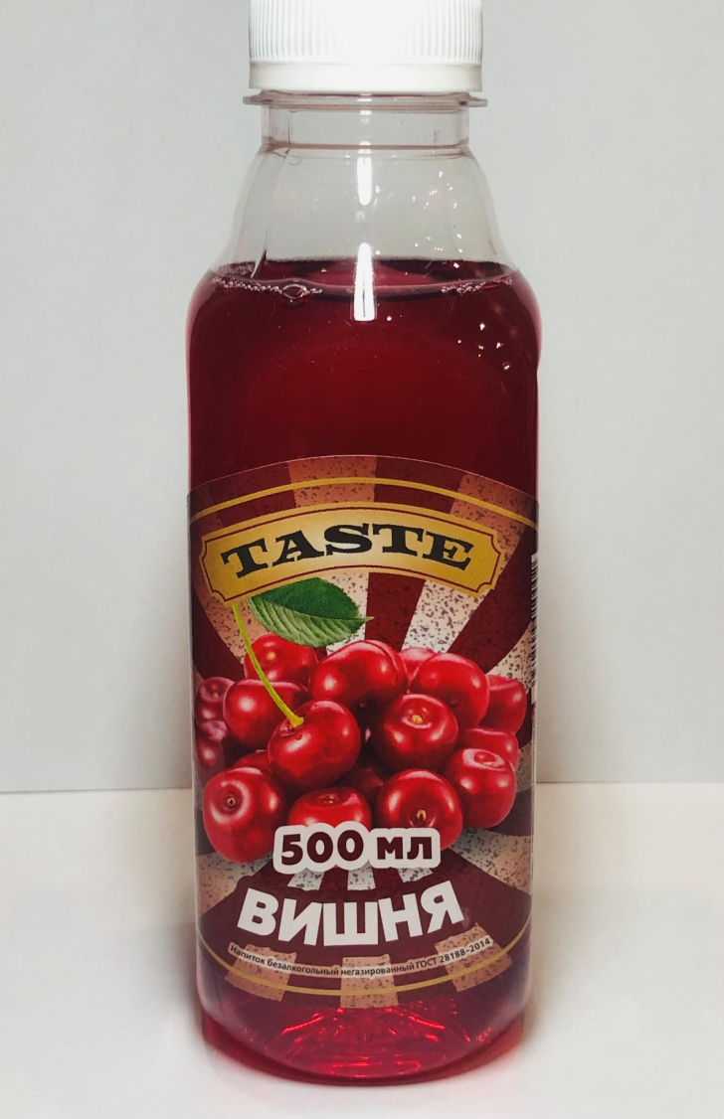
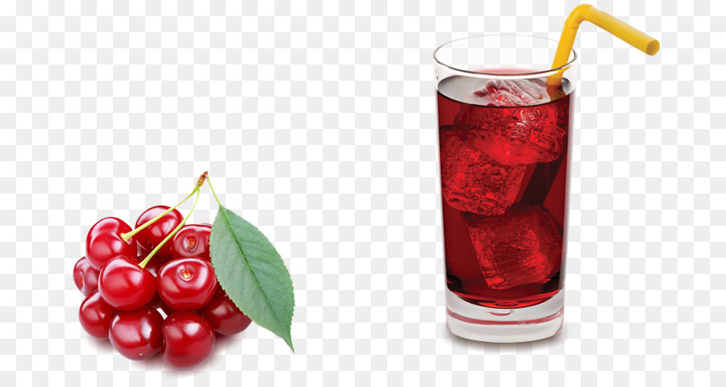
ВИШНЯ
Вишневый напиток, благодаря антисептическим и противовоспалительным свойствам, избавит от жажды и повышенной температуры.
НАПИТОК СОКОСОДЕРЖАЩИЙ минимальный объём сока не менее 15% .
ОБЛАДАЕТ ЯРКО ВЫРАЖЕННЫМ ВКУСОМ И АРОМАТОМ.
Объем напитков: 0,5л; 1л

Slide 8
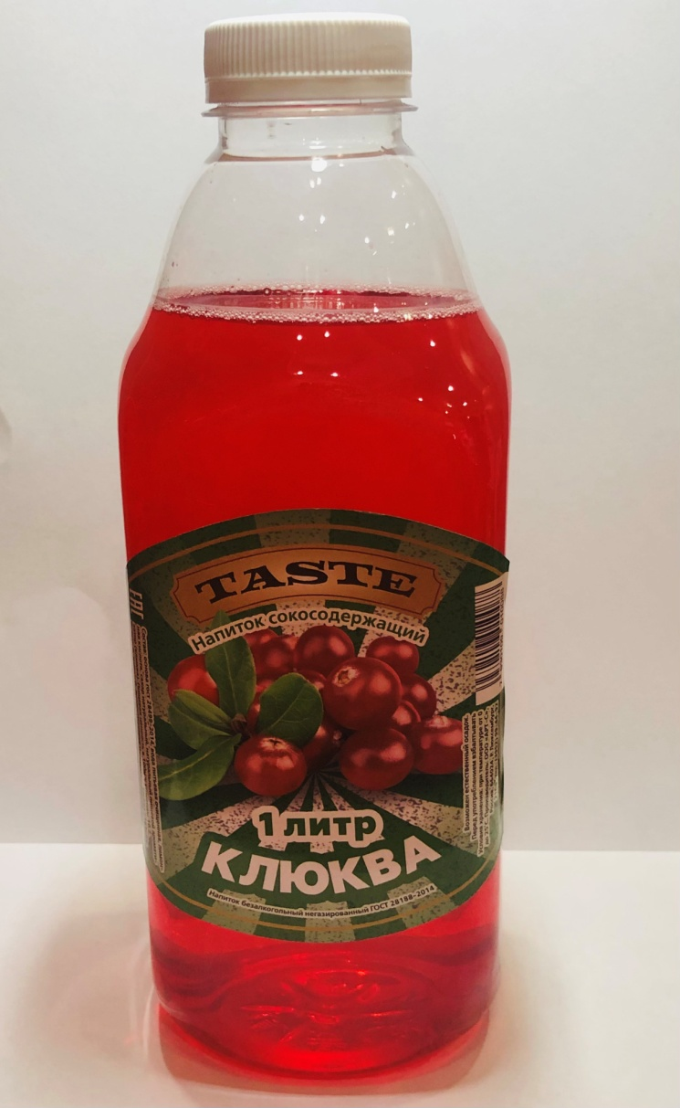
КЛЮКВА
Напиток клюквы улучшает аппетит и пищеварение. Усиливает выработку желудочного сока и сока поджелудочной железы. Это приводит к излечению при гастритах с пониженной кислотностью желудочного сока, а также воспалений поджелудочной железы.
НАПИТОК СОКОСОДЕРЖАЩИЙ минимальный объём сока не менее 15% . ОБЛАДАЕТ ЯРКО ВЫРАЖЕННЫМ ВКУСОМ И АРОМАТОМ
Объем напитков: 0,5л; 1л

Slide 9
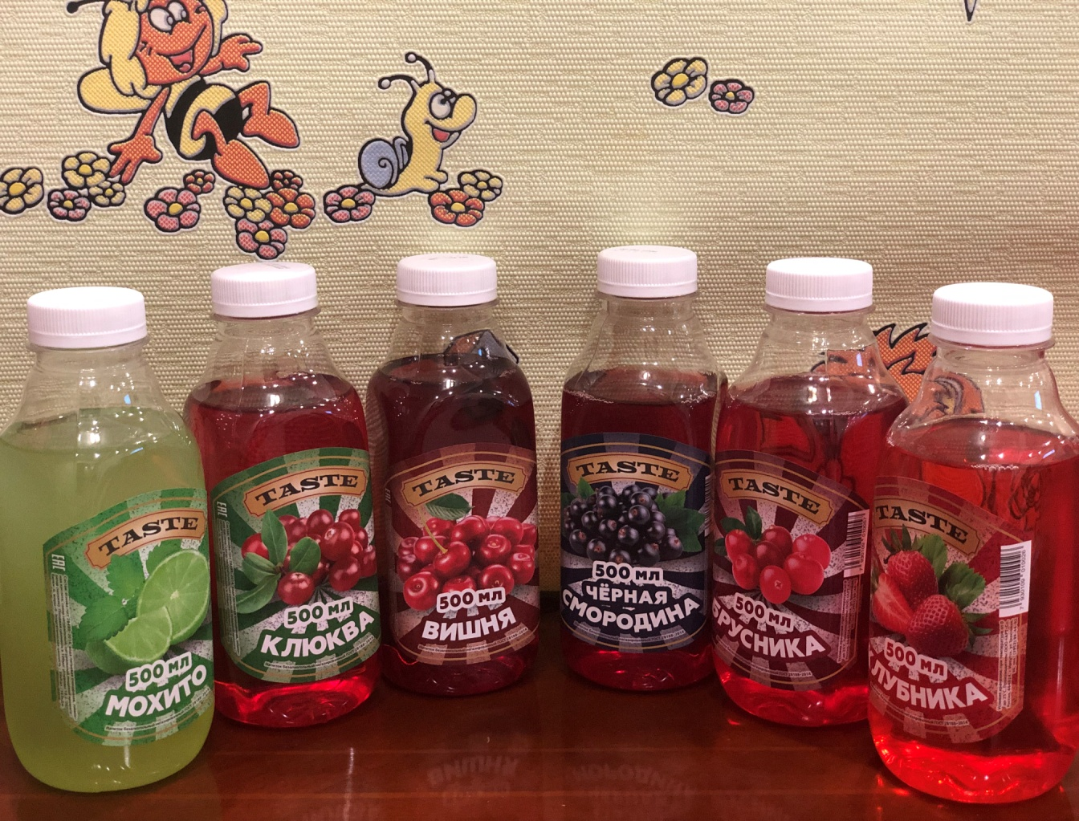
НАПИТКИ TASTE
ВЫБИРАЙТЕ ЛУЧШЕЕ!

